Slide 1
Модели внеурочной деятельности на основе УМК БИНОМ
Цветкова М.С.
Проект «Школа БИНОМ»

Slide 2
Ступени приоритетов
19 век
Парадигма обучения
Учебные технологии
20 век
Парадигма воспитания
Массовые образовательные технологии
21 век
Парадигма развития
Индивидуальные учебные технологии
Модель индивидуальных образовательных маршрутов
Модель инвариантной образовательной среды
Модель социальной иерархии в образовании

Slide 3
Образование в 21 веке
Федеральный закон № 273-ФЗ от 29.12.2012 «Об образовании в Российской Федерации»
Указ о мерах по реализации государственной политики в области образования и науки
Национальная образовательная инициатива «Наша новая школа»
Концепция Федеральной целевой программы развития образования на 2011 - 2015 годы
Паспорт Федеральной целевой программы развития образования на 2011 - 2015 годы

Slide 4
Образование в 21 веке
Федеральный закон № 273-ФЗ от 29.12.2012 «Об образовании в Российской Федерации»
Концепция российской национальной системы выявления и развития молодых талантов
http://metodist.lbz.ru/lections/6/files/conception.pdf
ФГОС Основная школа 2010

Slide 5
Внеурочная деятельность в школе
Профориентация
Проектная работа
Развитие интеллекта
Культура исследования

Slide 6
Культура исследования
Занимательно о науке в школьном предмете (мотивация в предмете: куда открывает дверь школьный предмет)
Знать об ученых и открытиях прошлого, о научных источниках (развитие эрудиции, воспитание научной культуры: история науки – это фундамент знаний)
Уметь обозначить проблему исследования, объяснить гипотезу, методы исследования, показать ход исследования, ожидаемый результат исследования, сформулировать вывод, описать доказательство верности гипотезы и достижения результата исследования

Slide 7
Культура исследования
Владеть инструментами сбора, анализа, классификации и систематизации информации современными средствами
Уметь проводить эксперимент, владеть средствами фиксации и обработки экспериментальных данных
Уметь доступно и увлекательно оформить и представить результаты исследования, наглядно рассказать о сложном и перспективном (преемственность школы и вуза: перспективные направления науки – это мое будущее)

Slide 8
Исследование

Slide 9
Развитие интеллекта – углубленное изучение предмета
Сложные и нестандартные задачи (удовлетворение индивидуальных познавательных потребностей школьников: мне интересно решать сложные задачи вне школьной программы)
Дополнительный практикум (удовлетворение индивидуальных познавательных потребностей школьников: я могу экспериментировать и исследовать сам)

Slide 10
Развитие интеллекта – углубленное изучение предмета
Творческая самореализация (олимпиадная подготовка по предмету)
Самостоятельная работа с научным наполнением (удовлетворение индивидуальных познавательных потребностей школьников: я любознательный, мне интересно докопаться до причин различных феноменов)

Slide 11
ВсОШ http://www.rosolymp.ru/
Положение о Всероссийской олимпиаде школьников в редакции приказа Минобрнауки России от "07" февраля 2011 г. N 168: Приложение к приказу № 168
Приказ Министерства образования и науки Российской Федерации (Минобрнауки России) от 27 июня 2011 г. N 2064 г. Москва "Об утверждении Порядка формирования сборных команд Российской Федерации для участия в международных олимпиадах по общеобразовательным предметам": Приказ Минобрнауки России от 27 июня 2011 г. N 2064 г. Москва Приказ №197 от 14-02-2011 о составе ЦОК ВсОШ с приложением

Slide 12
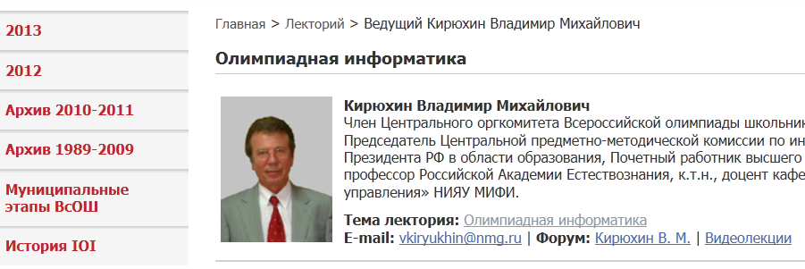
ВсОШ Информатика
http://metodist.lbz.ru/lections/6/

Slide 14
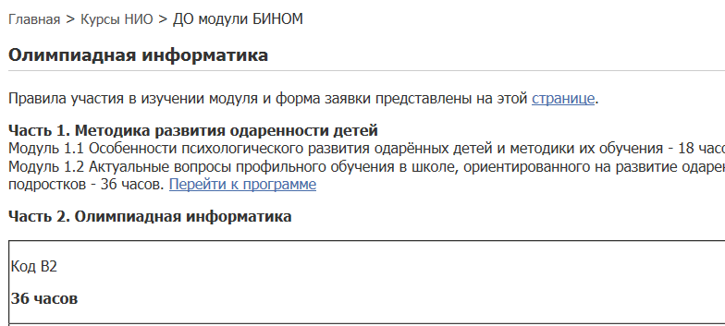
Курсы ДО http://metodist.lbz.ru/nio/binom-modules/oi.php

Slide 15
Сложные и нестандартные задачи

Slide 16
Дополнительный практикум

Slide 17
Элективные курсы

Slide 18
Самоподготовка с научным наполнением

Slide 19
Проектная работа и профориентация
Популярно об инновационных направлениях развития науки (помощь школьникам в профильном самоопределении: я выбираю будущую профессию в мире естественных и точных наук)
Серия проектных работ в инновационной сфере
Компьютерное моделирование естественнонаучной сфере
Робототехника и автоматика
Нанотехнологии
Информационные и коммуникационные технологии
Биоэкология/ биофизика/ биохимия/
медицина

Slide 20
Популярно об инновационных направлениях развития науки

Slide 21
Формы внеурочной работы
Культура исследования: экскурсии в музеи, использование электронных энциклопедий, регистрация в научных библиотеках (электронный контент), виртуальные экскурсии, видеолекции ученых кафедр ведущих вузов, консультационные линии с научными группами, полевые работы (летние/ зимние школы, практика в университетских лабораториях), школьная конференция

Slide 22
Формы внеурочной работы
Углубленный курс по предмету (выход на профиль): спецкурс подготовки к ВсОШ, элективный курс по теме инновационного направления на 18/36/72 часа (с участием кафедр вуза), расширенный дополнительный практикум средствами цифровых лабораторий и натурного эксперимента, целевой факультатив подготовки к олимпиаде/ конкурсу, дистанционные заочные школы и курсы при национальных и федеральных университетах,

Slide 23
Элективные курсы

Slide 24
Формы внеурочной работы
Проектная работа: межпредметные проектные групповые работы по профилю школы на 1-3 года, сетевая консультационная линия курирующих кафедр вуза, участие в конкурсе ЮНИОР, ежегодное проведение ярмарки проектов (защита проектов) и фестиваля науки

Slide 25
ИКТ во внеурочной работе
направление | Роль ИКТ
Проектирование и моделирование объектов и процессов | Компьютерное моделирование, средства автоматизации и робототехники
Теоретическое исследование проблем и доступ к инновационным научным и историческим источникам | Электронные энциклопедии, библиотеки, электронные тезисы научных конференций, видеодоступ к лекциям, цифровые коллекции музеев

Slide 26
ИКТ во внеурочной работе
направление | Роль ИКТ
Практическое исследование проблем и экспериментальная работа | Использование цифрового и традиционного лабораторного оборудования, доступа к удаленным лабораториям, использование компьютерных систем обработки данных
Оформление и представление результатов работы | Сетевые ресурсы и компьютерные презентационные системы
Обмен знаниями и результатами | Системы видеосвязи, дистанционные системы обучения, сетевые научные конференции

Slide 27
Программы внеурочной работы
Информатика и математика. Программа внеурочной деятельности для 2-6 классов.
Информатика. Программа внеурочной деятельности для основной школы. 7-9 классы
Информатика и математика. Программа внеурочной деятельности для старшей школы.
Естественнонаучный цикл предметов. Программа внеурочной деятельности для основной и старшей школы.
Информатика. Программа олимпиадной подготовки для 5-11 классов.

Slide 28
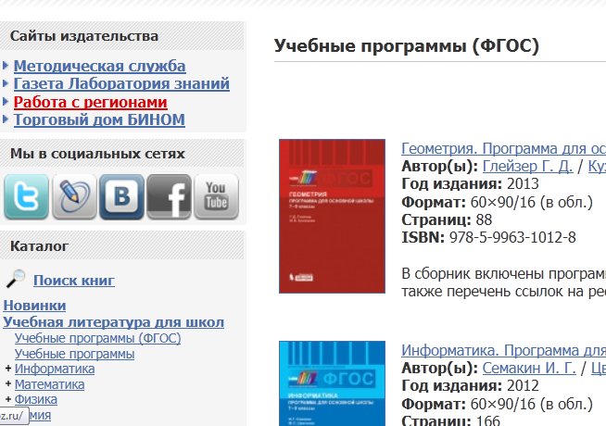
Программы внеурочной работы
http://lbz.ru/books/226/

